Slide 1



Herramientas computacionales para el diseño y modelación de cauces
Modelación hidráulica 1D con HEC-GeoRAS y HEC-RAS
Creación y exportación del modelo topológico usando HEC-GeoRAS y/o RAS-Mapper
Info: r.cfdtools@gmail.com
v.20251107

Slide 2
Objetivo
A partir de los ejes y modelos de terreno natural, del valle y cauce sinuoso diseñado y trazado, crear el modelo de terreno triangulado (TIN) combinado que permita generar el modelo topológico requerido para la modelación hidráulica en HEC-RAS.

Slide 3
Herramientas computacionales requeridas
Microsoft® Excel 2013 o superior.
ESRI ArcGIS® 10.5 con las extensiones Spatial y 3D Analyst. www.esri.com
QGIS 3.44 o superior.
HEC-GeoRAS v10.2.
HEC-RAS 5.0.7+.

Slide 4
Insumos requeridos
TIN_TerrenoNaturalAristas_v1: Capa de aristas del modelo de terreno TIN alrededor de los cauces estudiados. Creado en ArcGIS en el Tema 1.
TIN_TerrenoNaturalZonaEstudio_v1: Límite vectorial del modelo de terreno natural triangulado o del valle natural.
CGG_CurvaNivelLidar_v0: curvas de nivel Lidar.
Civil3D_MDT_ValleRio_v0.dwg: Modelo de terreno combinado Valle – Cauce sinuoso creado en Autodesk Civil 3D.
Civil3D_Ejes_v0.dwg: Ejes de valle, ejes del cauce sinuoso y ejes de taludes.
Los insumos vectoriales suministrados se encuentran almacenados en /file/shp/ y /file/cad/
(Geometría: N - Punto, L - Linea, P - Polígono)

Slide 5
¿Qué es HEC-RAS?
Es una herramienta computacional de dominio público creada por el Cuerpo de Ingenieros Militares de los Estados Unidos de América (US Army Corps of Engineers), utilizada para realizar cálculos hidráulicos sobre una red compuesta por canales abiertos naturales o construidos, llanuras de inundación y aluviones.
Simulación de flujo no permanente en una y dos dimensiones
HEC-RAS tiene la capacidad de simular Flujo No Permanente, unidimensional o bidimensionalmente y se puede utilizar para modelar regímenes de flujo subcrítico, supercrítico y mixto.
Actualmente, los cálculos hidráulicos realizados para secciones transversales, puentes, alcantarillas y otras estructuras hidráulicas pueden ser realizados en flujo no permanente.
Otras características especiales incluyen: análisis de rotura de presas y diques, estaciones de bombeo, operación de presas para sistemas navegables, sistemas de tuberías a presión, calibración automatizada, reglas de operación definidas por el usuario y la combinación de modelos 1D y 2D.
(Texto adaptado al español de: http://www.hec.usace.army.mil/software/hec-ras/features.aspx#Unsteady)
Notes:
(Aluvión: Conjunto de sedimentos que son arrastrados por una creciente que se depositan en el lecho del río o en el valle)

Slide 6
Actividad 1: Integración del modelo de terreno

Slide 7
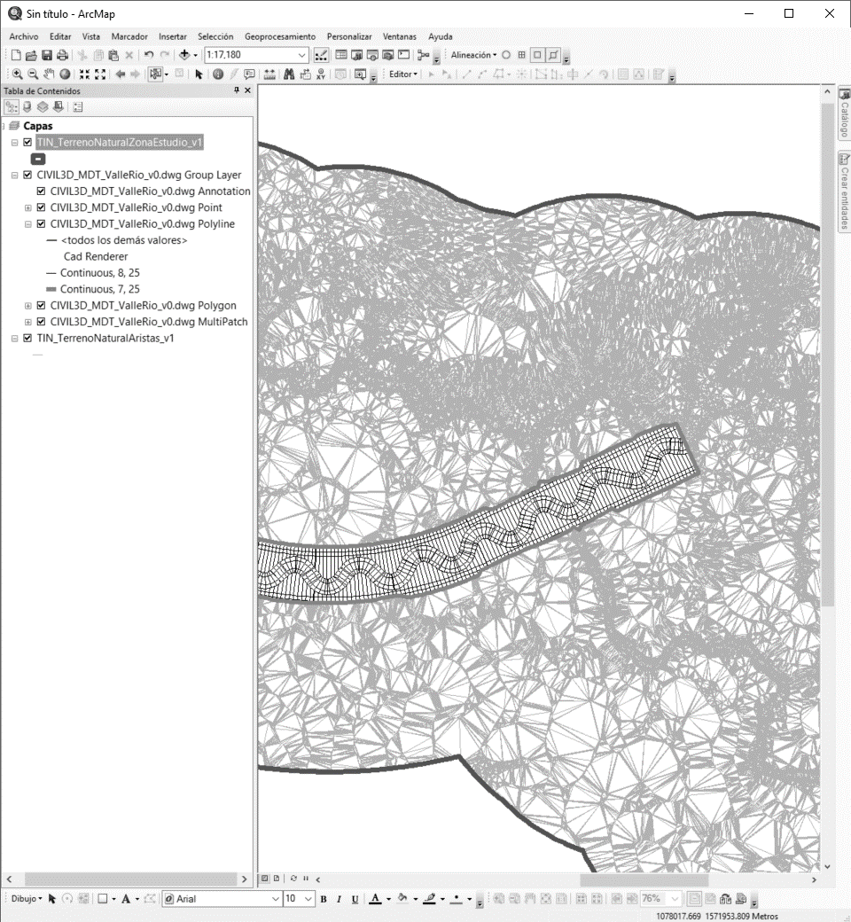

Actividad 1: Integración del modelo de terreno
En ArcMap o QGIS, agregue primero las capas TIN_TerrenoNaturalAristas_v1 y TIN_TerrenoNaturalZonaEstudio_, luego el archivo CAD del modelo combinado de Valle y Cauce Sinuoso Civil3D_MDT_ValleRio_v0.dwg.
Verifique que el sistema de coordenadas del proyecto sea GAUSS_BTA_MAGNA.
Nota: este procedimiento también puede ser realizado con todas las curvas del nivel contenidas CGG_CurvaNivelLidar_v0.

Slide 8
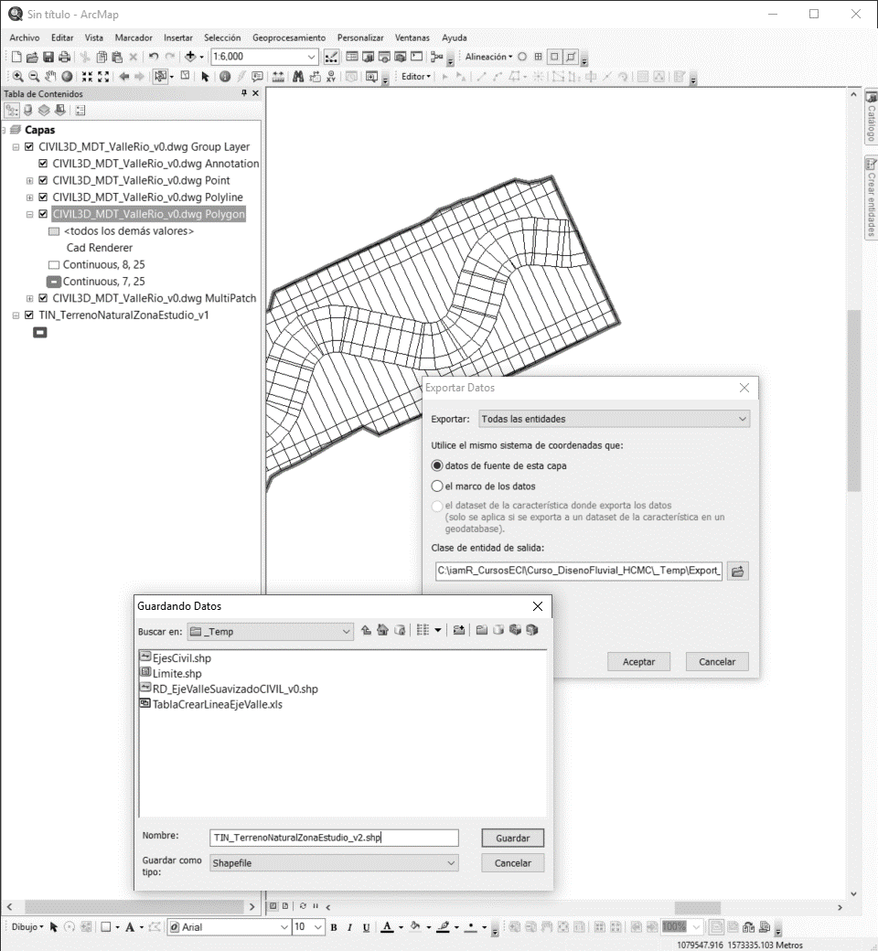
Actividad 1: Integración del modelo de terreno
Del archivo CAD guardado como Civil3D_MDT_ValleRio_v0.dwg, seleccione manualmente y exporte a un archivo shapefile, el polígono límite de corte del modelo de terreno del valle creado en Autodesk CivilL 3D. Utilice el sistema de proyección de coordenadas del marco de datos, Magna.
Nombre el archivo de formas como:
TIN_TerrenoNaturalZonaEstudio_v2.shp
Nota: se debe exportar primero como shapefile para convertir las curvas espirales en curvas compuestas por nodos.

Slide 9
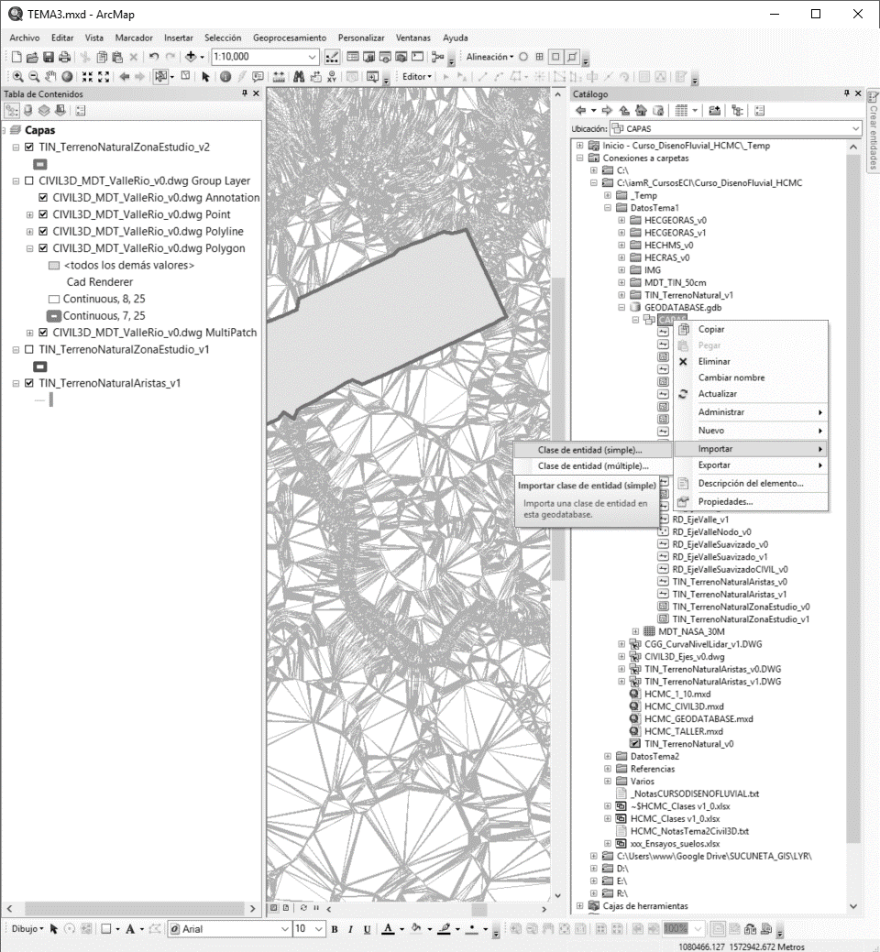
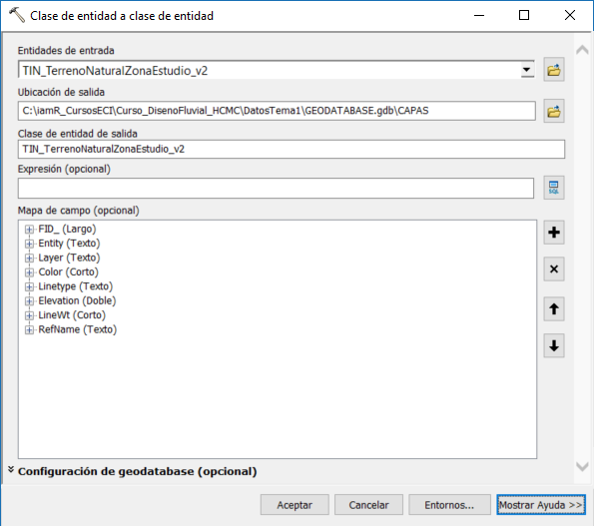
Actividad 1: Integración del modelo de terreno
Desde el Catálogo, importe el archivo de formas .shp del polígono exportado a una capa dentro de la base de datos geográfica del proyecto (GEODATABASE.gdb) con el nombre: TIN_TerrenoNaturalZonaEstudio_v2.
Agregue la capa creada al mapa.
Retire del mapa actual, la capa shapefile del borde del valle.

Slide 10
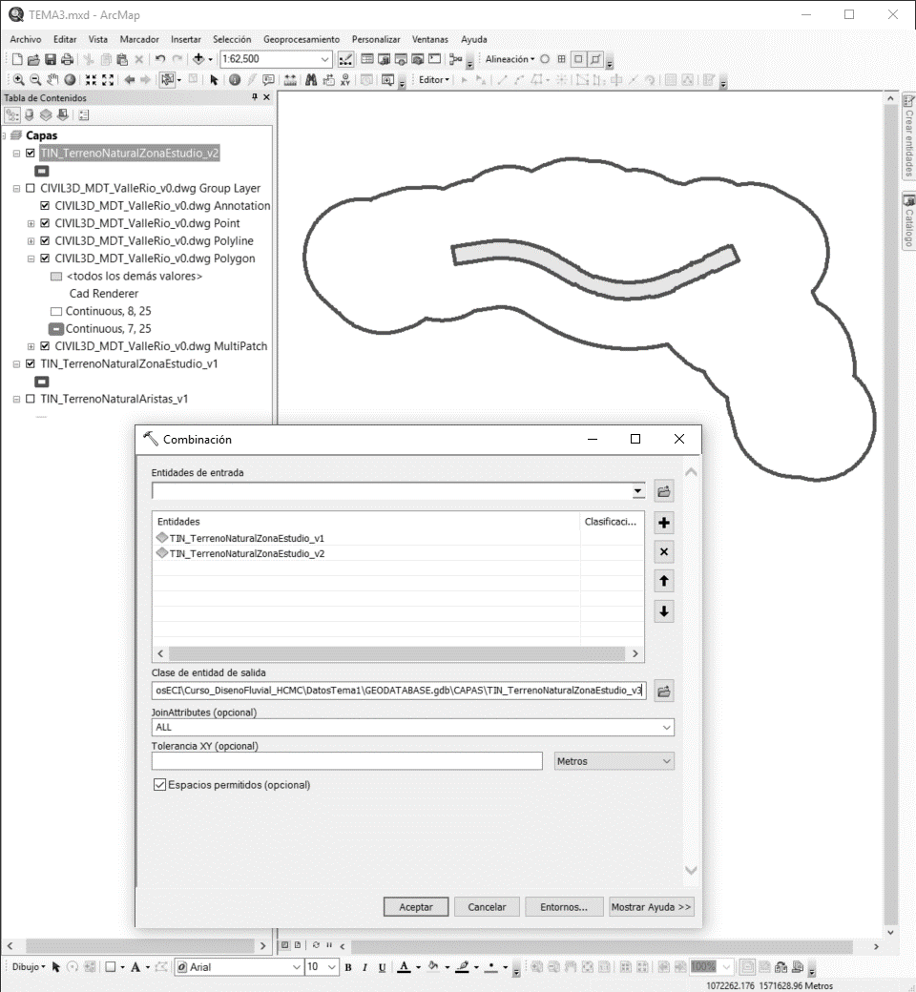
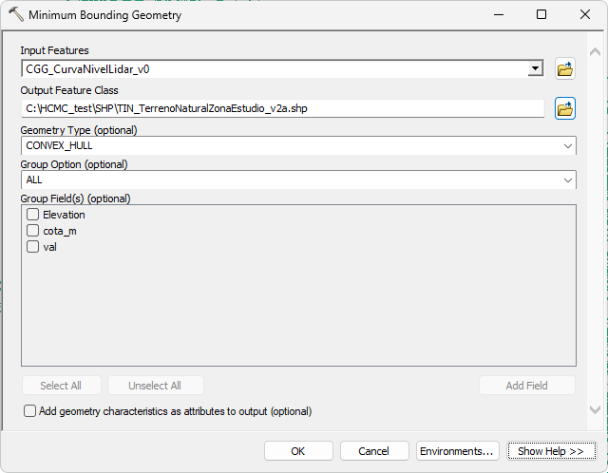
Actividad 1: Integración del modelo de terreno
Combine la capa del límite externo del modelo TIN (TIN_TerrenoNaturalZonaEstudio_v1) con la capa del borde del valle creado en civil e importada a la base de datos geográfica (TIN_TerrenoNaturalZonaEstudio_v2), en las opciones de geo-procesamiento ejecute la herramienta Combinación (Union). Nombre el nuevo límite combinado como TIN_TerrenoNaturalZonaEstudio_v3.
Nota: para utilizar el límite externo de todas las curvas de nivel contenidas en la GDB como CGG_CurvaNivelLidar_v0, cree primero el límite o perímetro externo. Utilice la herramienta Minimum Bounding Geometry, guarde como TIN_TerrenoNaturalZonaEstudio_v2a.

Slide 11
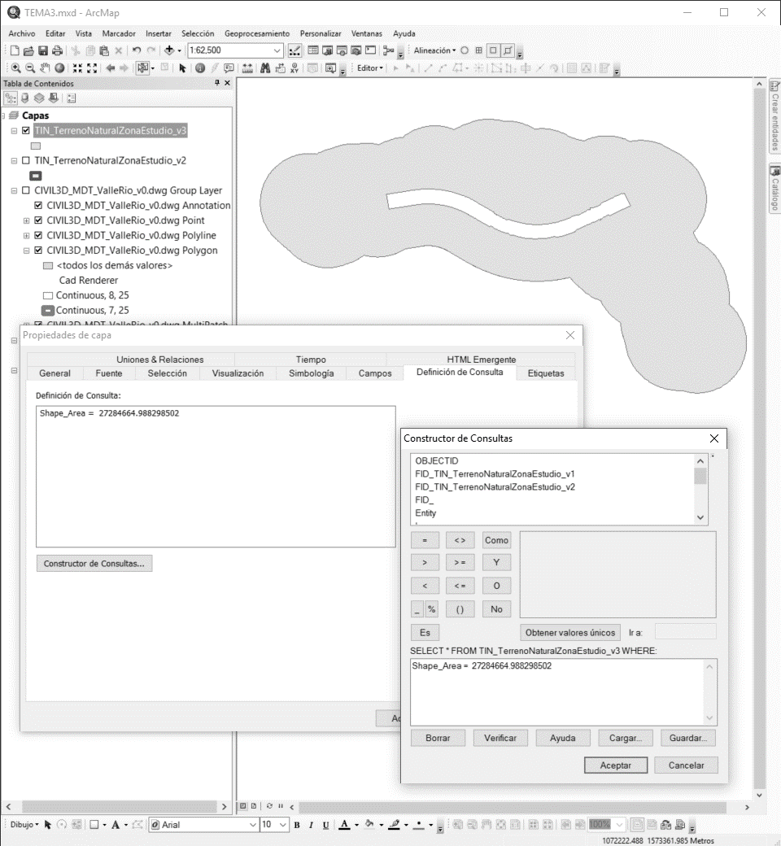
Actividad 1: Integración del modelo de terreno
Mediante el constructor de consultas, de la capa TIN_TerrenoNaturalZonaEstudio_v3, filtre el polígono combinado de la zona externa al valle diseñado.

Slide 12
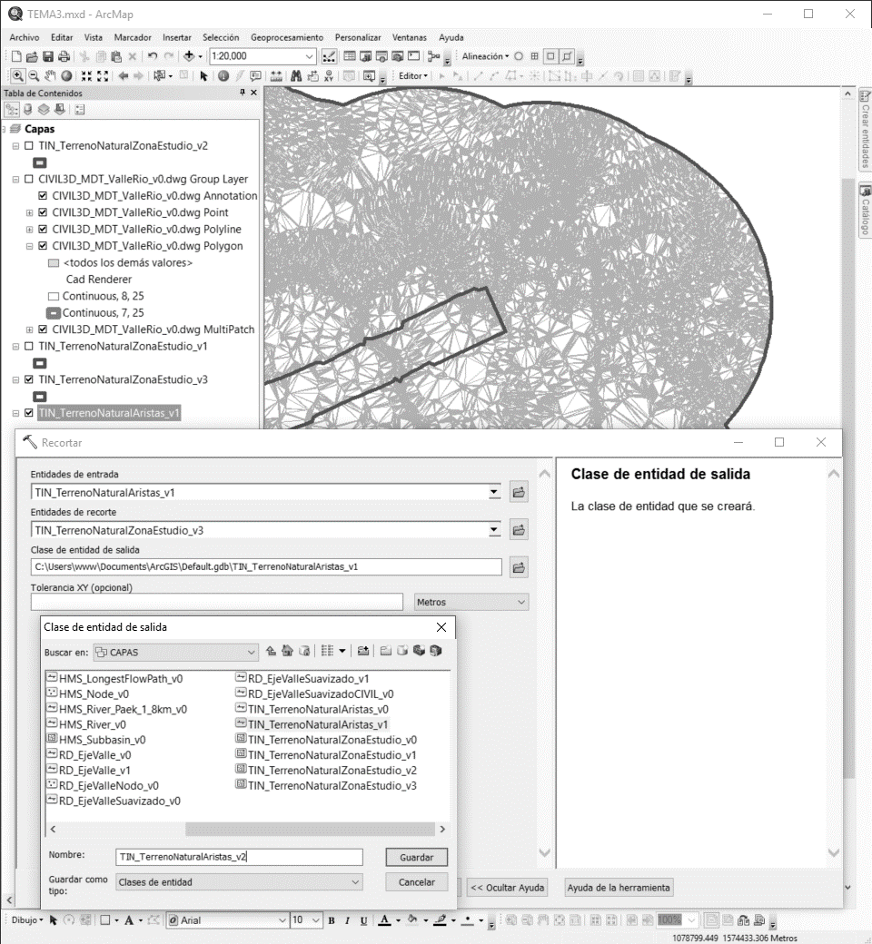
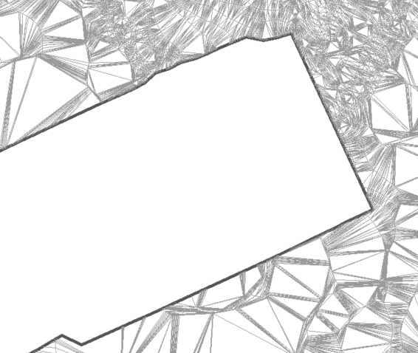
Actividad 1: Integración del modelo de terreno
Recorte las aristas del modelo de terreno triangulado o las curvas de nivel del valle natural usando el polígono de la zona externa al valle diseñado.
En las opciones de geoprocesamiento ejecute la herramienta Recortar (Clip). Guarde la capa resultante del corte como TIN_TerrenoNaturalAristas_v2.
Para las líneas del TIN, este proceso puede tardar alrededor de 6 minutos, se recomienda en clase utilizar la capa ya recortada disponible en la base de datos geográfica.
Nota: si realizó el procedimiento con todas las curvas de nivel, guarde como CGG_CurvaNivelLidar_v3

Slide 13
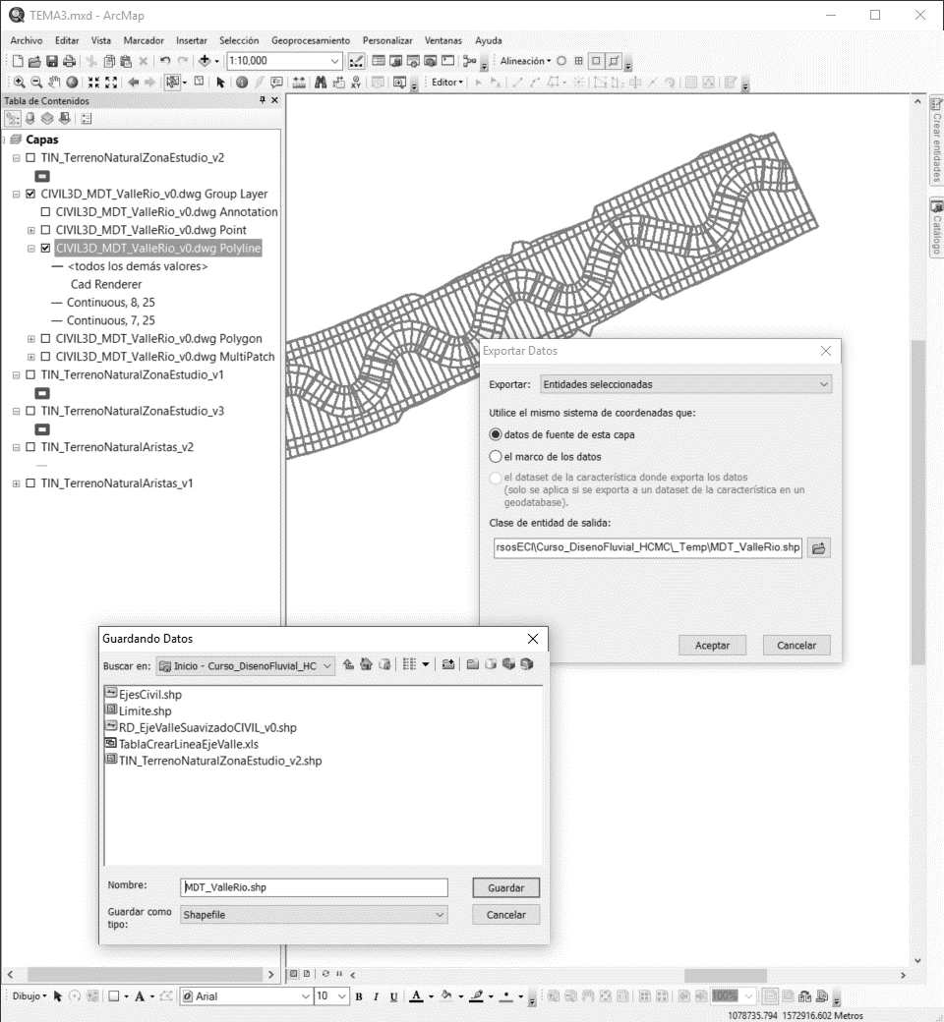
Actividad 1: Integración del modelo de terreno
Desde el archivo CAD CIVIL3D_MDT_ValleRio_v0.dwg creado en Autodesk Civil 3D y cargado en el mapa, exporte todas las poli líneas del modelo de terreno integrado del valle y cauce sinuoso diseñado.
Excluya de la exportación el borde externo del terreno. Guarde el archivo exportado en formato shapefile (MDT_ValleRio.shp) y luego desde el catálogo importe la capa a la base de datos GEODATABASE.gdb con el nombre de capa: MDT_ValleRio_v0
Nota: se debe exportar primero como shapefile para convertir las curvas espirales en curvas compuestas por nodos y tramos rectos descriptores.

Slide 14
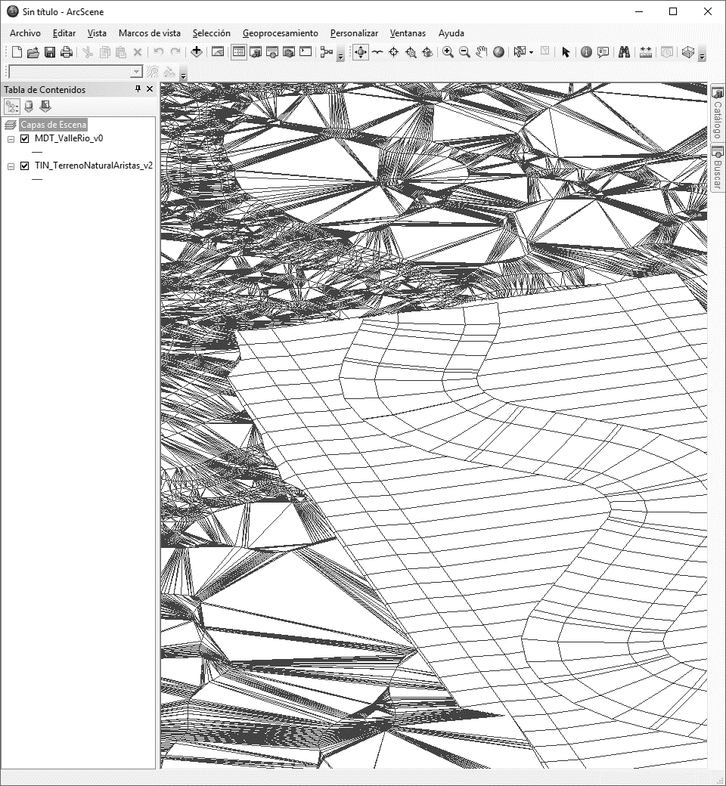
Actividad 1: Integración del modelo de terreno
En ArcScene, verificar que sea correcto el recorte de las líneas 3D del modelo de terreno y la integración espacial con el modelo de terreno del valle y cauce sinuoso diseñado.
Agregar desde la base de datos GEODATABASE.mdb las capas TIN_TerrenoNaturalAristas_v2
y MDT_ValleRio_v0.

Slide 15
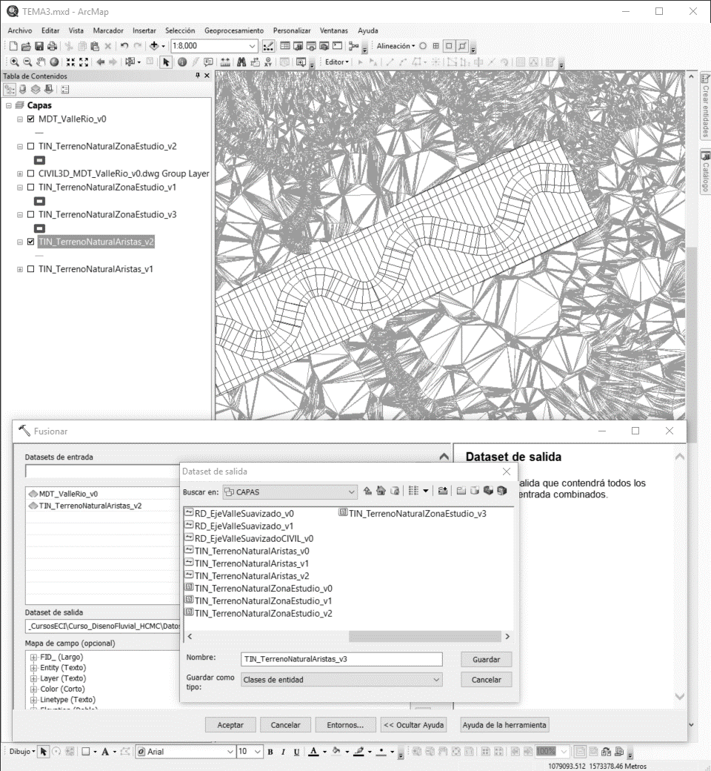
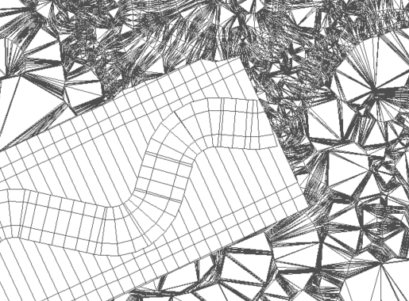
Actividad 1: Integración del modelo de terreno
Para realizar la integración del valle natural y el modelo de terreno del valle y cauce sinuoso diseñado, en ArcGIS desde el menú de geo-procesamiento, ejecute la herramienta Fusionar (Merge) seleccionando las capas TIN_TerrenoNaturalAristas_v2 y MDT_ValleRio_v0.
Nombre el modelo combinado como TIN_TerrenoNaturalAristas_v3.

Slide 16
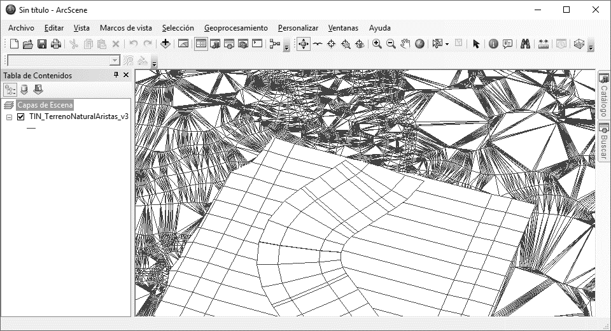
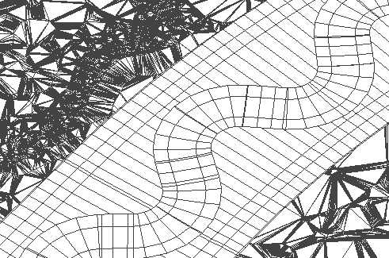
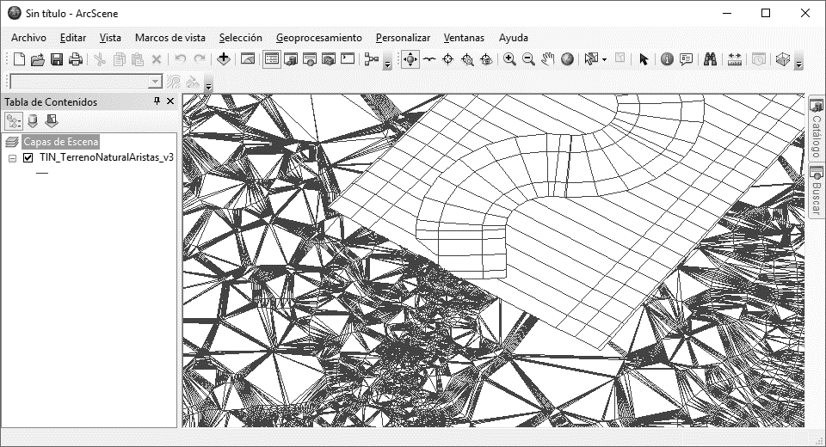
Actividad 1: Integración del modelo de terreno
Para finalizar verifique en ArcSscene el modelo fusionado revisando las zonas de inicio y entrega y algunas de las ondas.

Slide 17
Actividad 2: Creación del modelo de terreno triangulado TIN

Slide 18
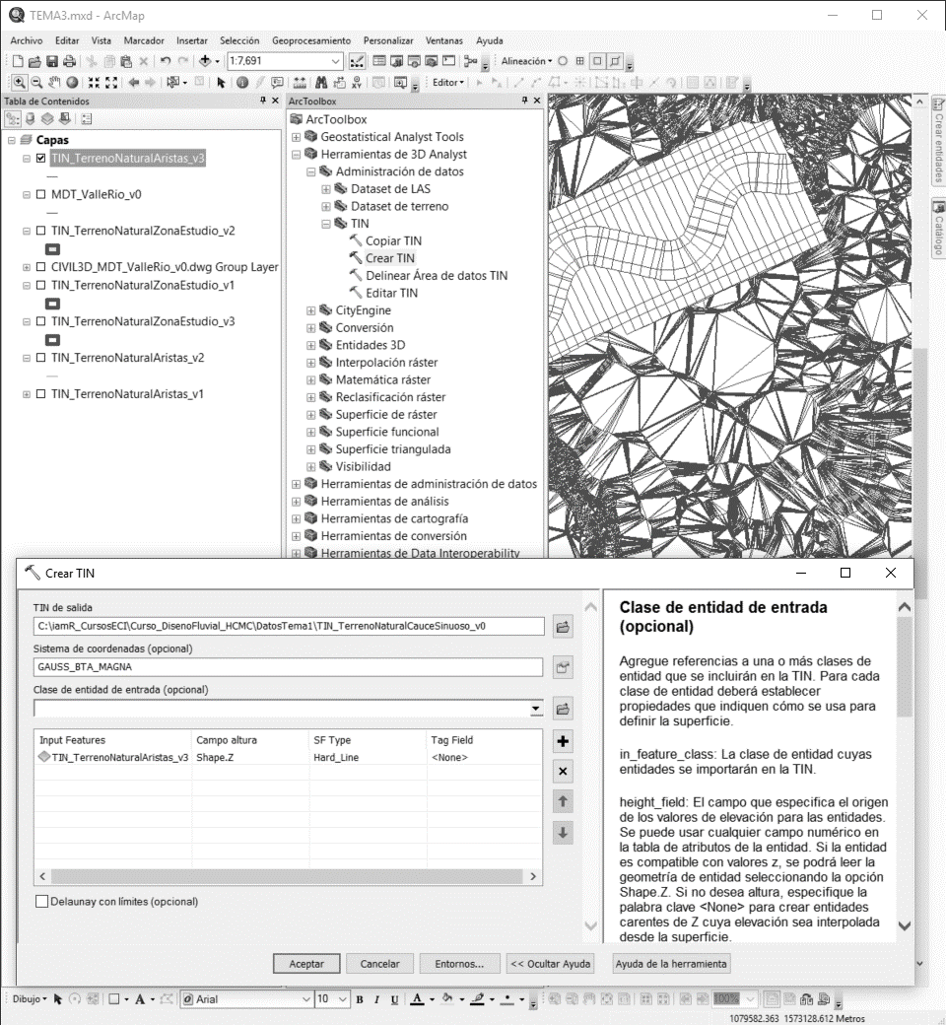

Actividad 2: Creación del modelo de terreno triangulado TIN
A partir de la capa integrada TIN_TerrenoNaturalAristas_v3, ejecutar la desde el ArcToolBox la Herramienta 3D Analyst – Administración de Datos – TIN – Crear TIN. Guardar el TIN con el nombre TIN_TerrenoNaturalCauceSinuoso_v0.
Dada la complejidad del modelo natural utilizando las aristas del modelo TIN original (más de 17 millones de nodos), este proceso puede durar aproximadamente 10 minutos. Se recomienda utilizar el TIN que se encuentra disponible en el repositorio de la nube como tin_terrenonaturalcaucesinuoso_v0.rar (722mb) o realizar la creación a partir de las curvas de nivel.

Slide 19
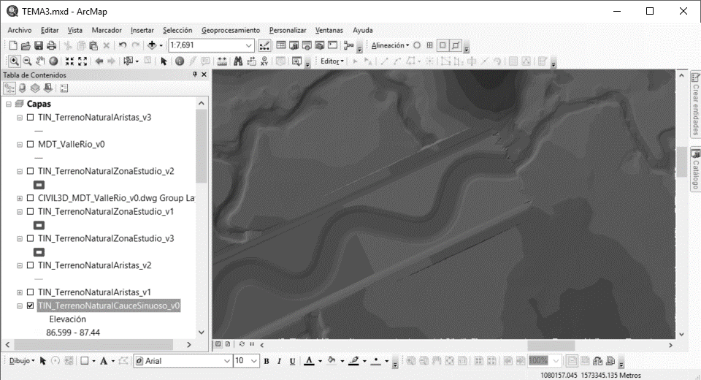
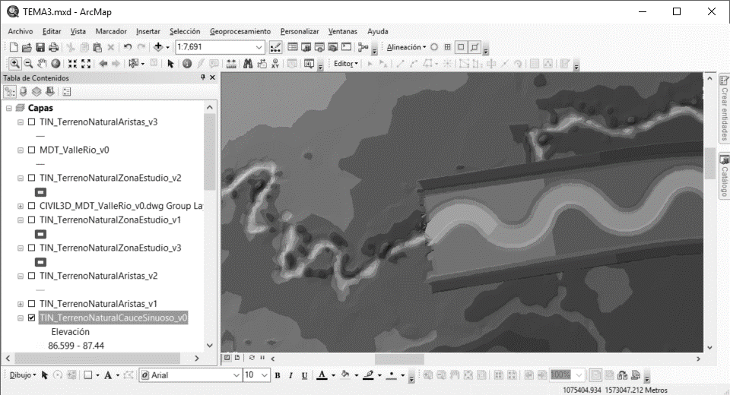
Actividad 2: Creación del modelo de terreno triangulado TIN
Visualice el inicio y entrega del canal.

Slide 20
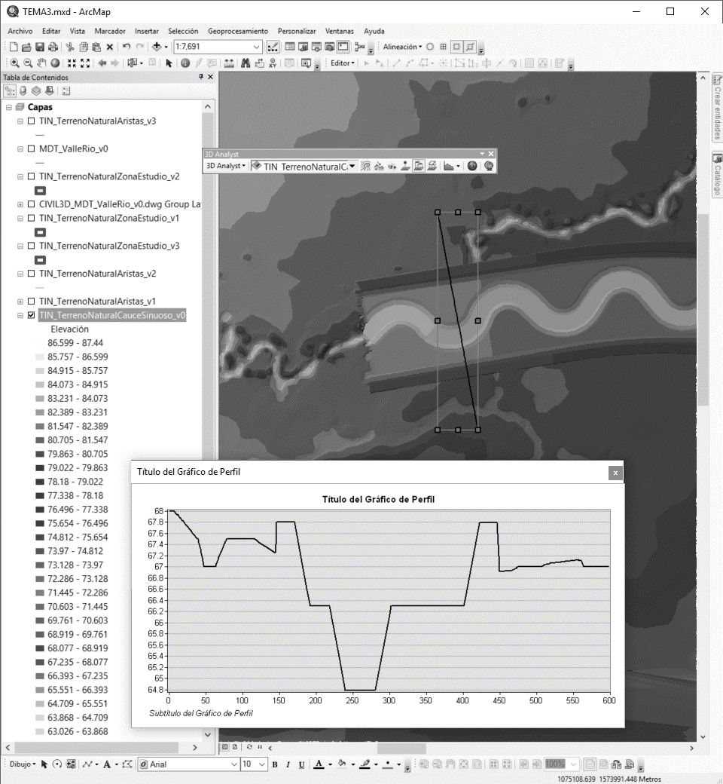
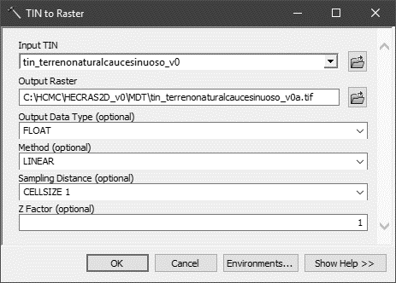
Actividad 2: Creación del modelo de terreno triangulado TIN
Sobre el modelo de terreno final TIN, trace esquemáticamente algunas líneas transversales y mediante la barra de herramientas de 3D Analyst visualice sus perfiles.
Para finalizar, convierta el modelo triangulado TIN a formato raster con resolución de 1 metro utilizando la herramienta ArcToolBox – 3D Analyst Tools – Conversion – From TIN – TIN To Raster, guarde como TIN_TerrenoNaturalCauceSinuoso_v0.tif

Slide 21
Actividad 3: Creación modelo topológico en HEC-GeoRAS

Slide 22
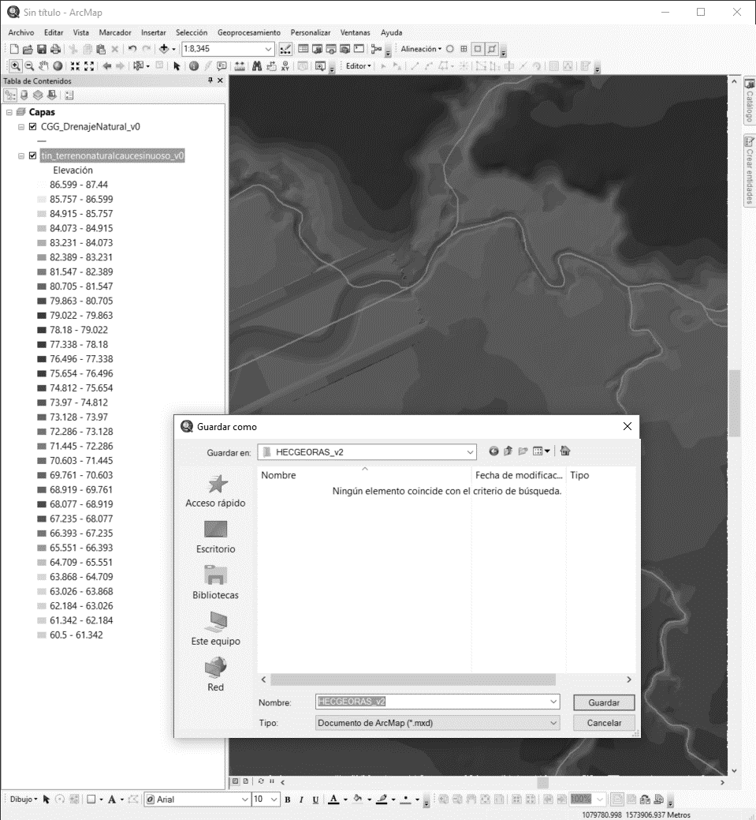
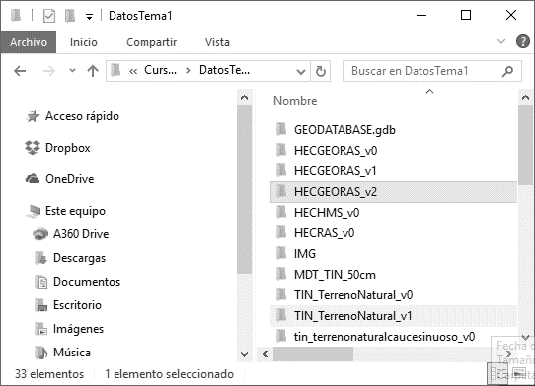
Actividad 3: Creación modelo topológico en HEC-GeoRAS
1. En la carpeta de proyecto, cree un directorio con el nombre HECGeoRAS_v2.
2. En ArcGIS, cree un mapa nuevo y agregue desde la base de datos GEODATABASE.gdb, la capa de drenajes naturales. Guarde el mapa en el directorio creado como HEC-GeoRAS_v2.mxd
3. Agregue el modelo de terreno integrado TIN: TIN_TerrenoNaturalCauceSinuoso_v0

Slide 23
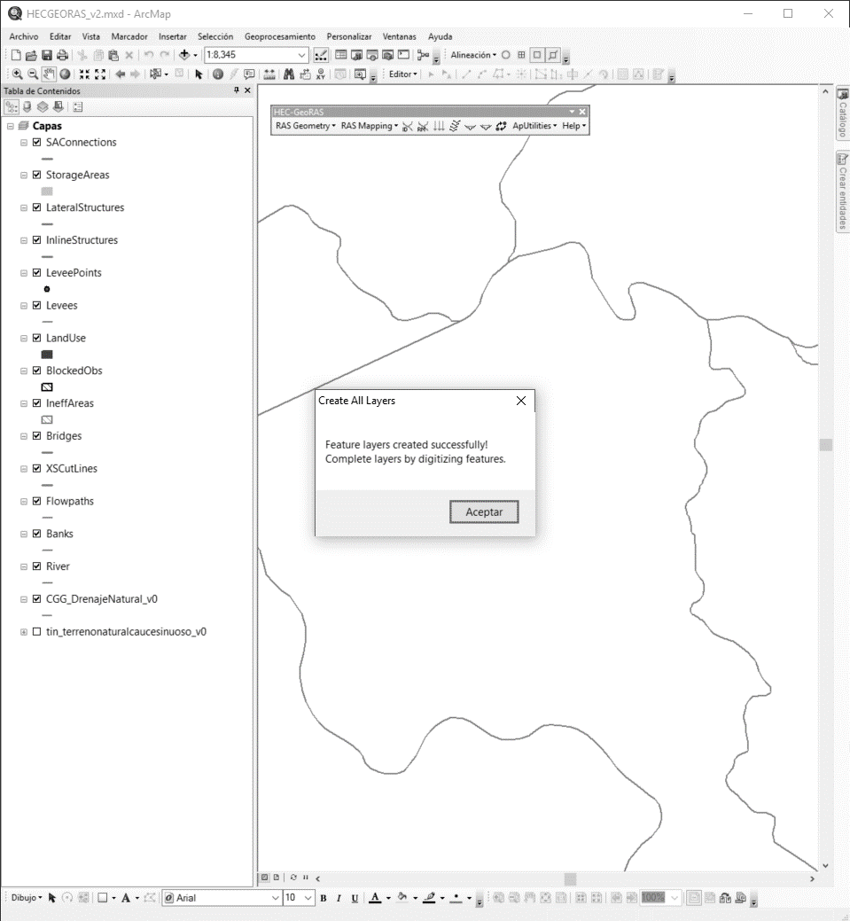
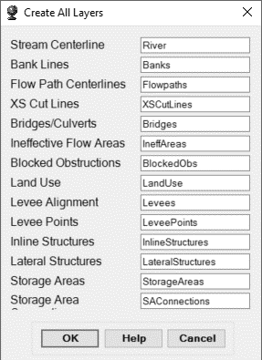
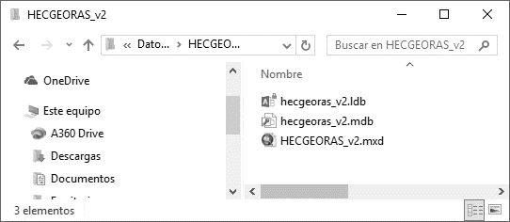
Actividad 3: Creación modelo topológico en HEC-GeoRAS
4. Desde el menú Personalizar - Barra de Herramientas, active la barra de HEC-GeoRAS.
5. Ejecute desde el menú RAS Geometry – Create RAS Layers – All. Automáticamente en el directorio de trabajo se creará la base de datos para almacenar todas las entidades y atributos del modelo geográfico HEC.

Slide 24
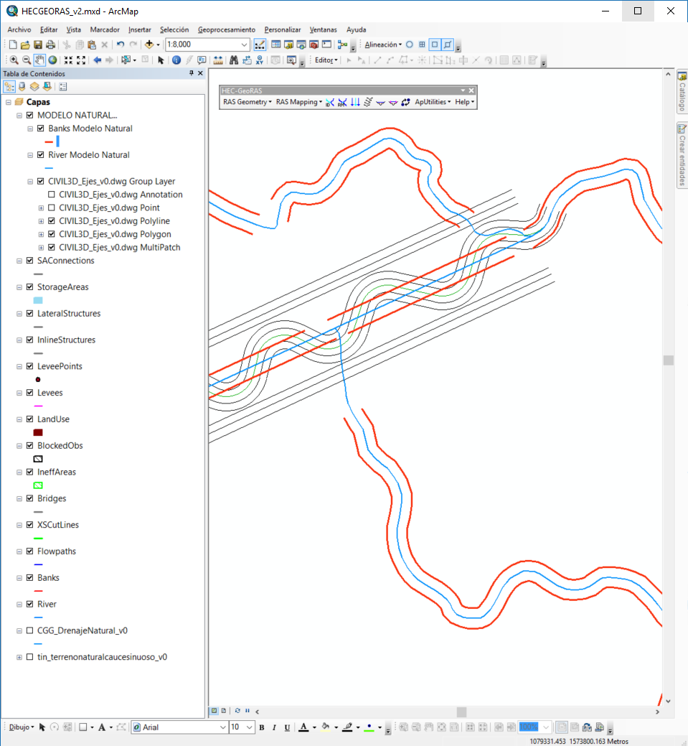
Actividad 3: Creación modelo topológico en HEC-GeoRAS
6. Del modelo topográfico HEC de estado natural creado en el Tema 1 (HECGEORAS_v0.rar), agregue las capas: River y Banks.
Renombre los archivos del modelo natural como Banks Modelo Natural y River Modelo Natural. Agrúpelos como Modelo Natural...
7. Agregue el archivo CAD CIVIL3D_Ejes_v0.dwg de ejes creado en Autodesk Civil 3D. Mueva el archivo al grupo Modelo Natural...

Slide 25
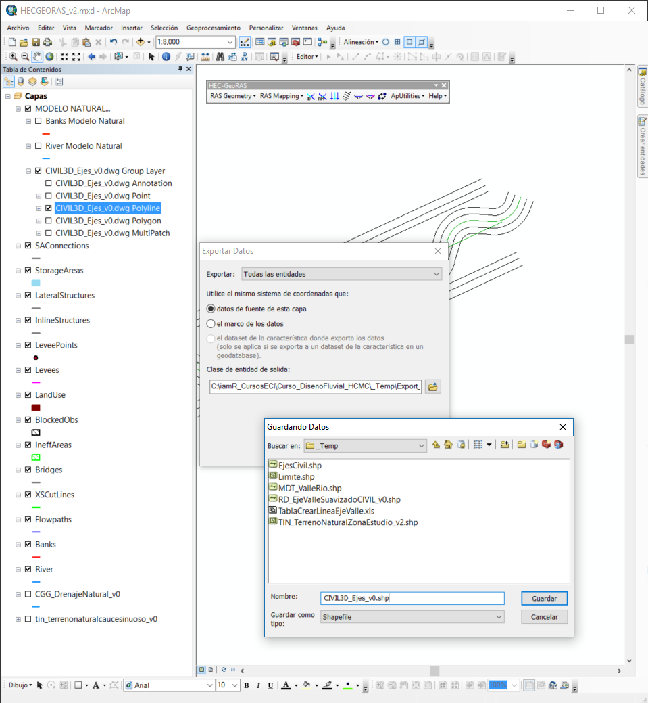
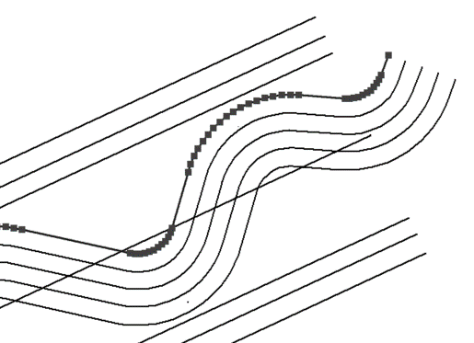
Actividad 3: Creación modelo topológico en HEC-GeoRAS
8. Exporte todas las líneas del archivo CAD de ejes a un archivo de formas shapefile (.shp) con el nombre CIVIL3D_Ejes_v0.shp y agréguelo al mapa actual.
Exportar el archivo CAD a formato de formas geográficas .shp convierte las líneas de arcos en poli-lineas de nodos. Este es el formato requerido para la topología geográfica de HEC-GeoRAS. Para verificar la utilización de segmentos, activar el editor de ArcGIS y dar doble clic sobre cualquiera de las curvas.

Slide 26
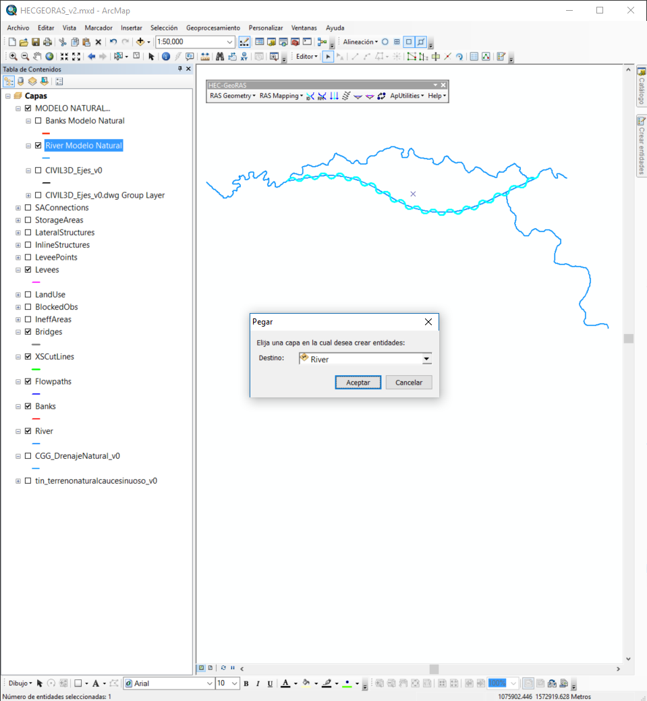
Actividad 3: Creación modelo topológico en HEC-GeoRAS
9. Active el modo de edición de ArcMap seleccionando el espacio de trabajo de la base de datos geográfica HEC-GeoRAS_v2.mdb.
10. Seleccione desde la capa CIVIL3D_Ejes_v0.shp el eje del Río sinuoso, cópielo y péguelo en la capa River de la base de datos.
11. Desde la capa River Modelo Natural, copie en la capa River los tramos de río natural que se encuentran antes y después del cauce sinuoso y el cauce lateral.

Slide 27
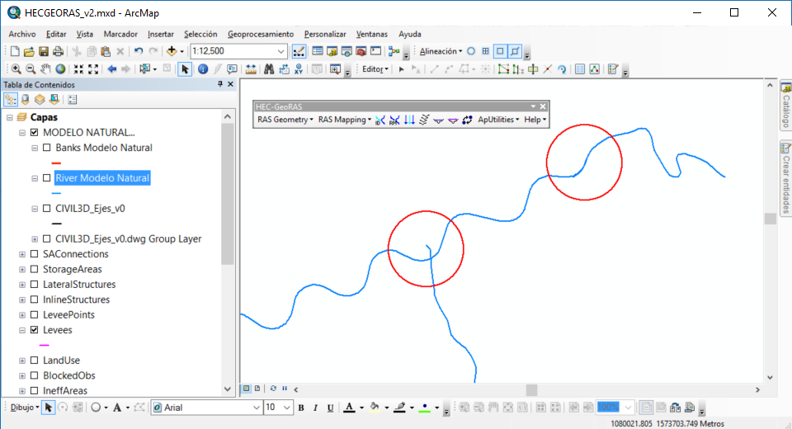
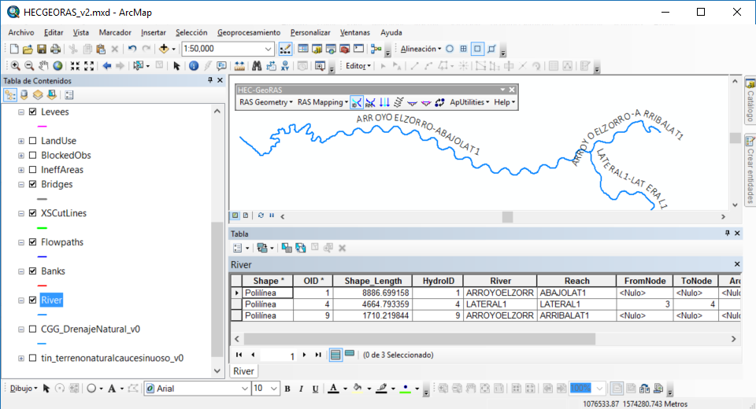
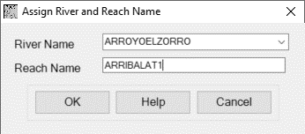
Actividad 3: Creación modelo topológico en HEC-GeoRAS
12. Edite las líneas de la capa River verificando que todos los tramos sean continuos y que el cauce lateral esté conectado al eje sinuoso.
Utilice la función Fusionar del Editor para definir un eje continuo.
El modelo final de ríos tendrá 3 tramos:
El Zorro Arriba de Lateral 1
El Zorro Abajo de Lateral 1
Lateral 1
13. Desde la barra HEC-GeoRAS, asigne los nombres a cada tramo

Slide 28
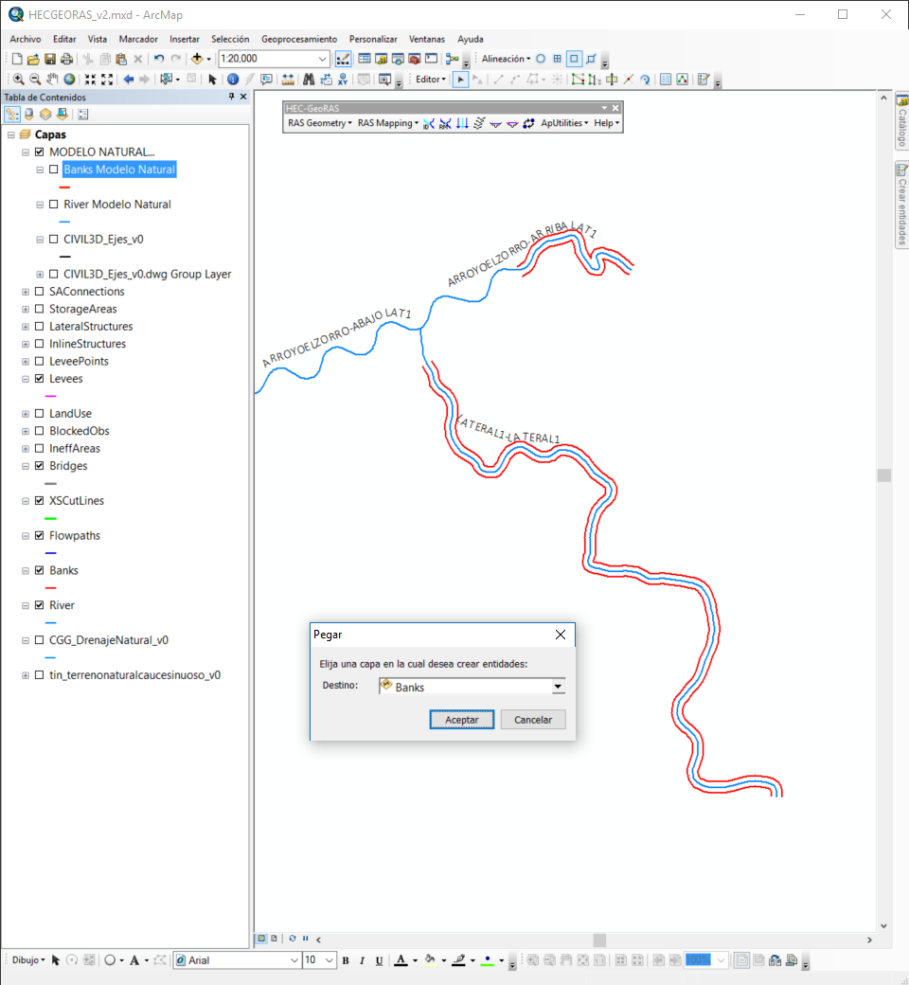
Actividad 3: Creación modelo topológico en HEC-GeoRAS
14. Desde la capa Banks Modelo Natural, copie y pegue en Banks las líneas de los cauces naturales de inicio - entrega y del cauce lateral

Slide 29
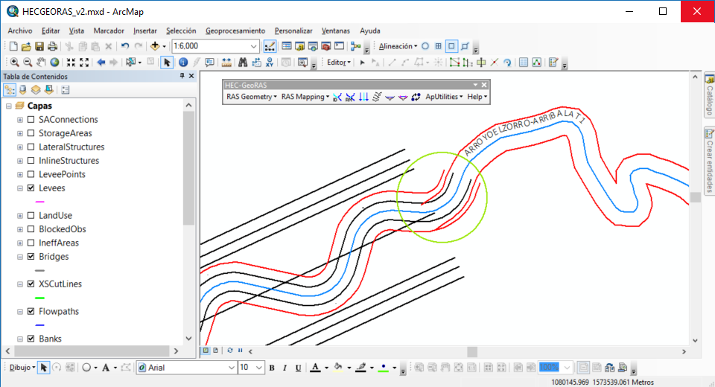
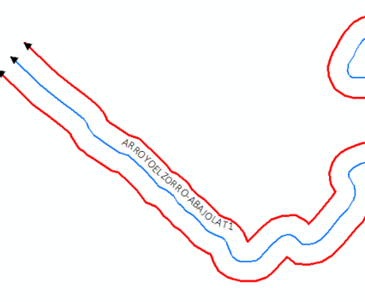
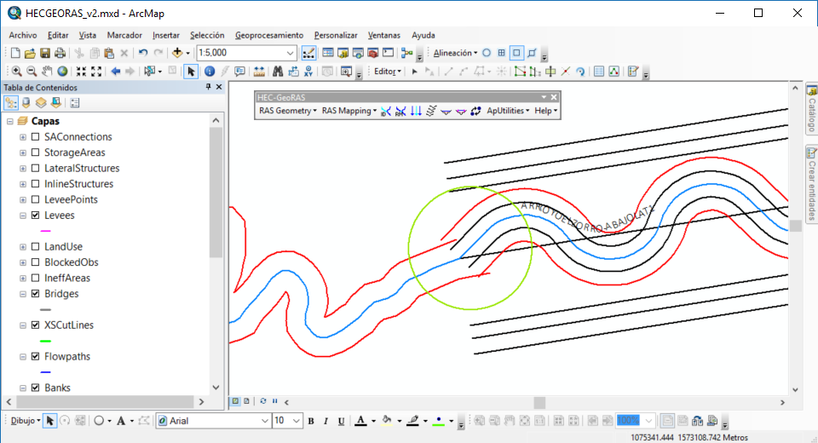
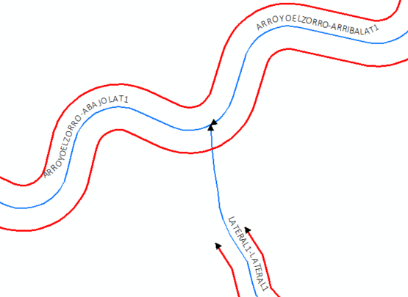
Actividad 3: Creación modelo topológico en HEC-GeoRAS
15. Desde la capa CIVIL3D_Ejes_v0, copie las líneas correspondientes a la corona de los taludes del cauce dominante sinuoso y péguelas en la capa Banks.
16. Edite las líneas de banca para que sean continuas con las de las zonas de cauces naturales.
17. Verifique la dirección vectorial de las líneas de banca y río.

Slide 30
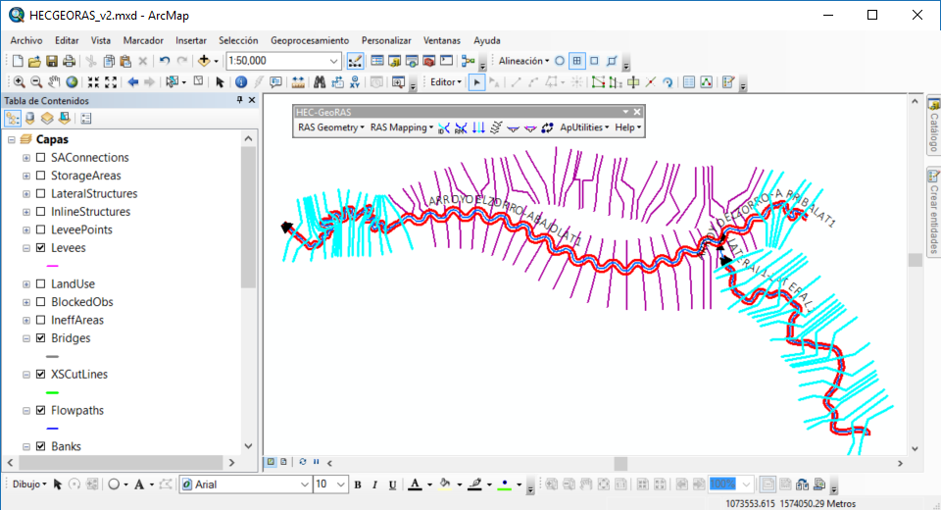
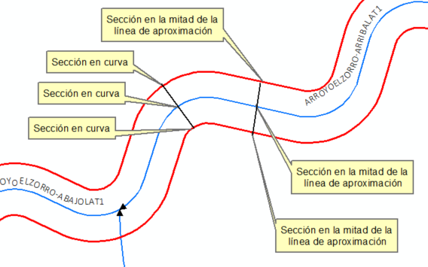
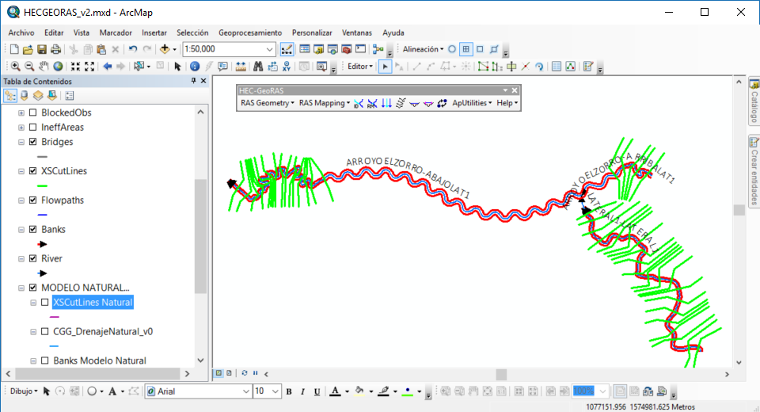
Actividad 3: Creación modelo topológico en HEC-GeoRAS
18. Cargue las secciones transversales trazadas en el modelo topológico de estado natural y copie en XSCutlines las secciones localizadas arriba del inicio, debajo de la entrega y sobre el cauce lateral.
Verifique la dirección vectorial de las secciones transversales y dibuje las secciones transversales requeridas en la zona del cauce sinuoso diseñado siguiendo los siguientes criterios:
Dirección vectorial de izquierda a derecha y de arriba hacia abajo en el sentido del flujo.
Sección en la mitad de curva y en la mitad de cada línea de aproximación de curva
Nota: Para simplificar este proceso, utilice las secciones contenidas dentro del archivo SHP_RAS.zip disponible en el repositorio de datos del Tema 3. Se recomienda eliminar todos los atributos antes de realizar el copiado y pegado espacial para prevenir HydroID’s repetidos en el modelo geográfico.

Slide 31
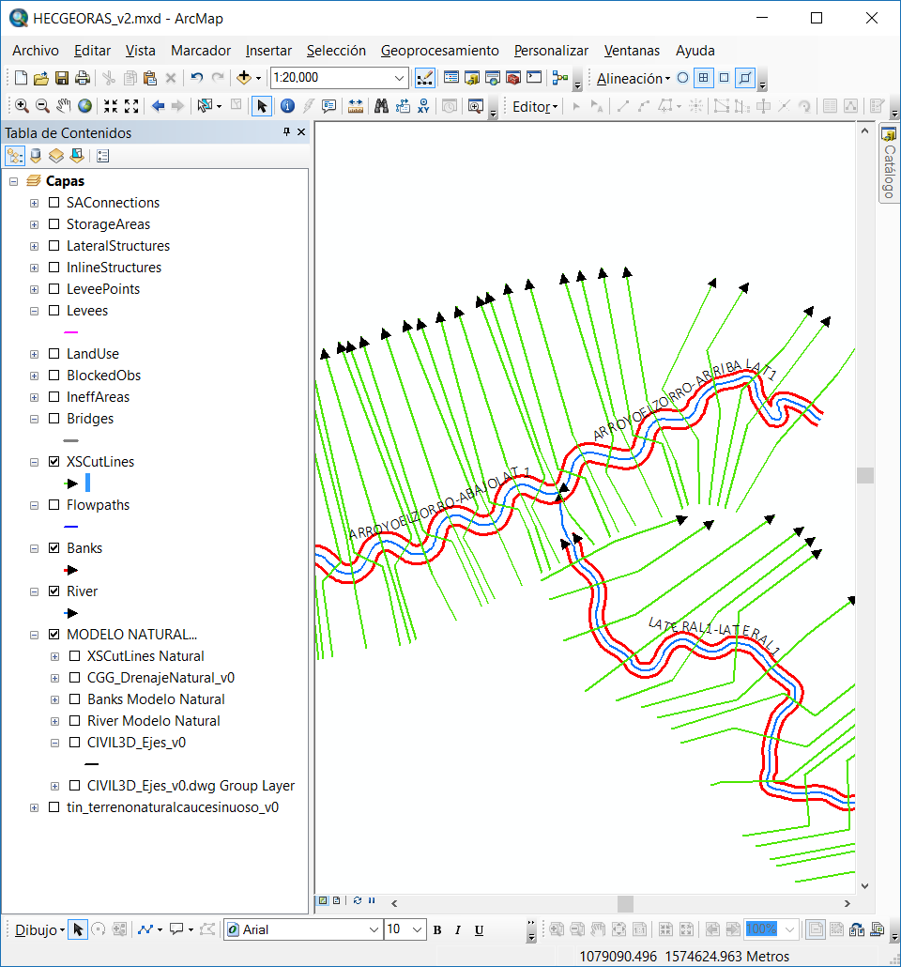
Actividad 3: Creación modelo topológico en HEC-GeoRAS
Secciones transversales del cauce sinuoso con verificación de direcciones vectoriales.

Slide 32
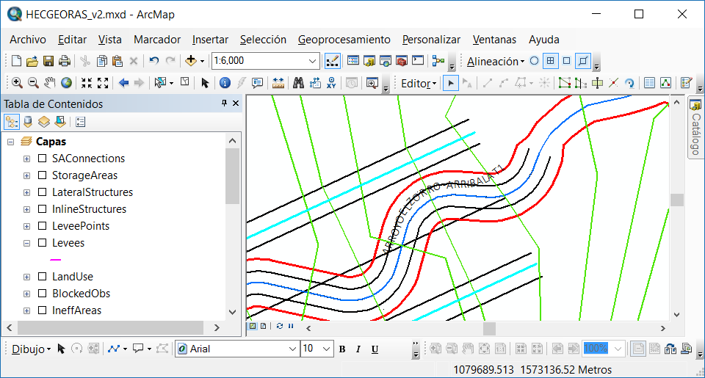
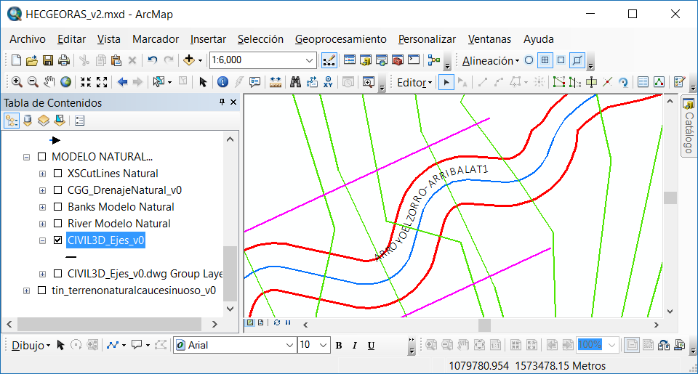
Actividad 3: Creación modelo topológico en HEC-GeoRAS
19. Diques: Para garantizar que el tránsito de la creciente se realice dentro de la zona del valle diseñado, es necesario agregar las líneas que de corona de dique que permiten confinar el flujo hacia la zona interna.
Desde la capa CIVIL3D_Ejes_v0, copie y pegue las líneas de corona de dique trazadas en Autodesk CIVIL3D en la capa Leeves del modelo HEC-GeoRAS.

Slide 33
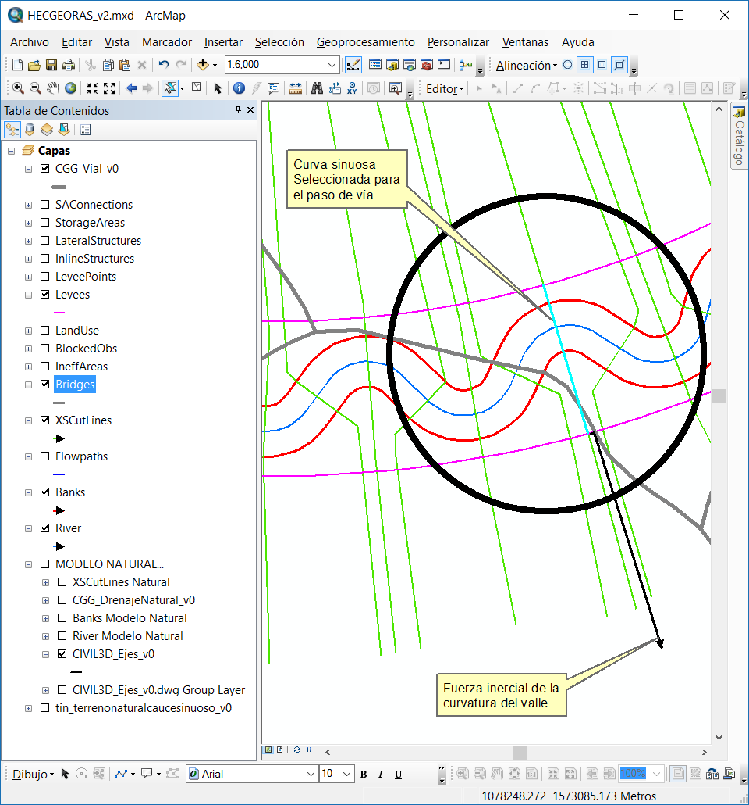
Actividad 3: Creación modelo topológico en HEC-GeoRAS
20. Puente
Desde la base de datos geográfica GEODATABASE.gdb, agregue la capa CGG_Vial_v0 e identifique la zona donde se localizará el paso de vía.
Para la localización de la línea de paso de vía tener en cuenta:
La curvatura del eje de valle.
La onda sinuosa trazada.
Se recomienda que la onda sinuosa seleccionada para el paso de vía sea opuesta a la curva de valle para prevenir los problemas de socavación producidos por las fuerzas inerciales externas del flujo.
En la capa Bridges, trace una línea desde el dique izquierdo hasta el derecho.

Slide 34
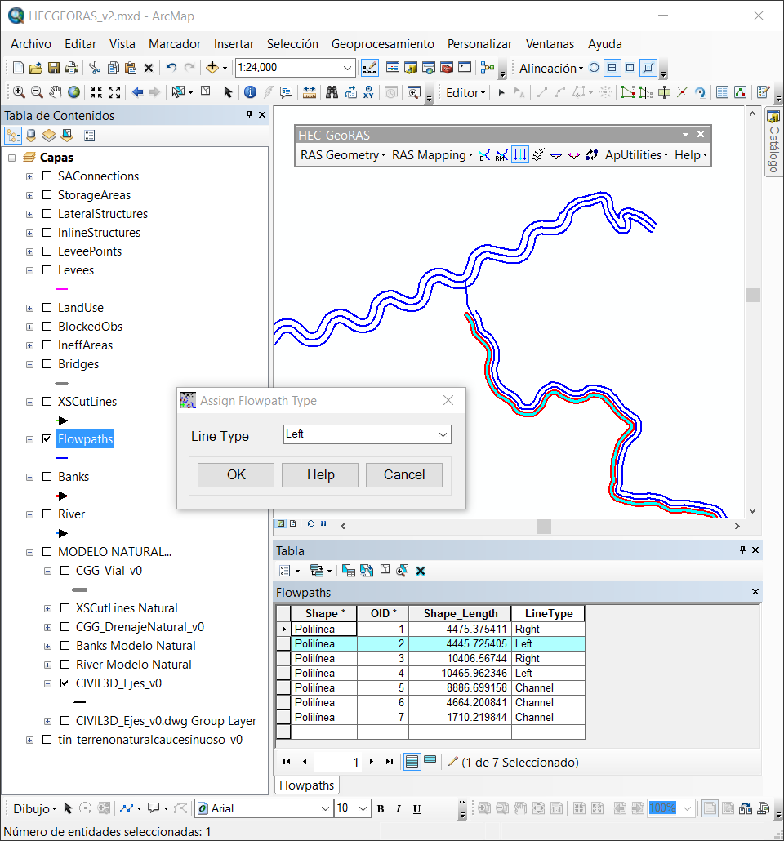

Actividad 3: Creación modelo topológico en HEC-GeoRAS
21. Líneas de Flujo.
Seleccione las líneas de banca (Banks) y ejes de ríos (River), copie y pegue en la capa Flowpaths.
Utilizando la herramienta Tipo de Línea de la barra HEC-GeoRAS, identifique las líneas de margen izquierda, margen derecha y eje.
Nota: para simplificar el proceso de creación de todos los vectores requeridos para la construcción del modelo HEC-GeoRAS, utilice los vectores contenidos dentro del archivo SHP_RAS.zip disponible en el repositorio de datos del Tema 3.

Slide 35
Actividad 4: Validación del modelo topológico en HEC-GeoRAS

Slide 36
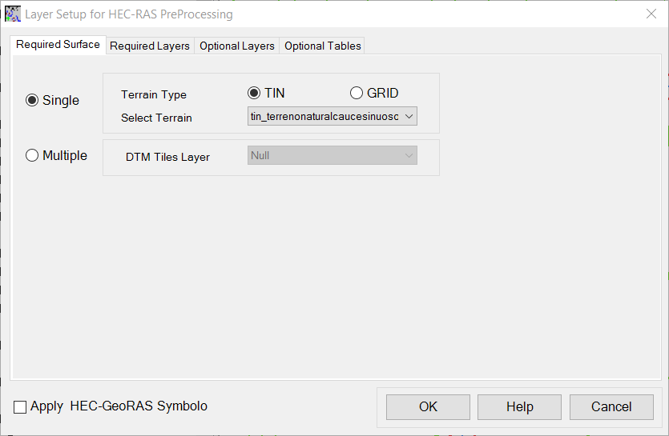
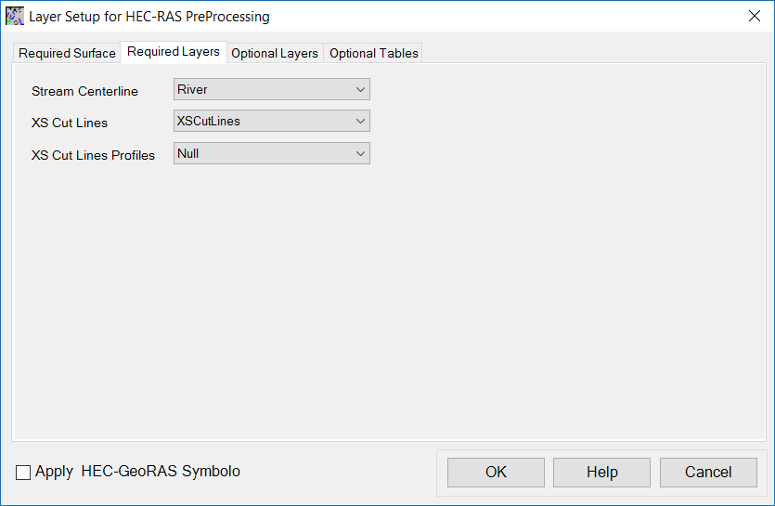
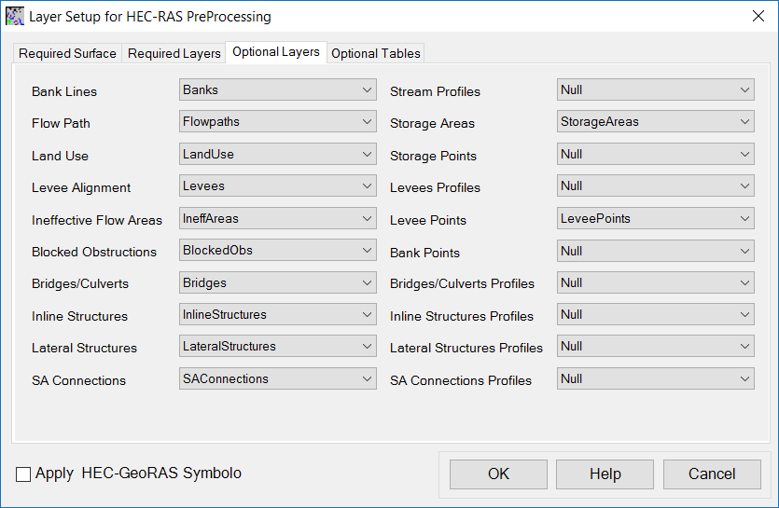
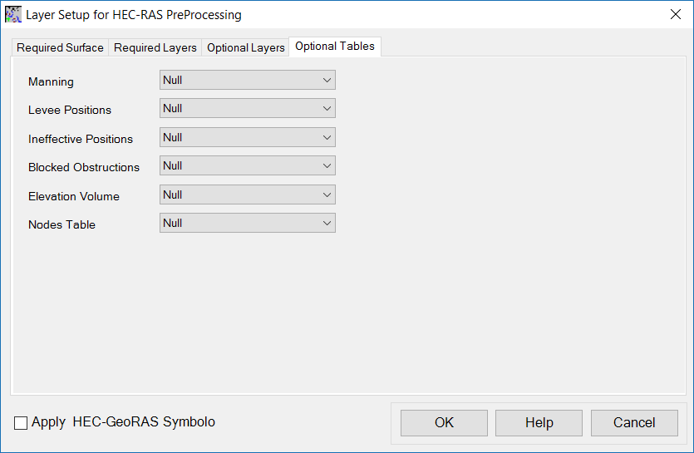
Actividad 4: Validación del modelo topológico en HEC-GeoRAS
1. Configuración general: En el menú RAS Geometry de la barra HEC-GeoRAS, ingrese a Layer Setup y verifique la configuración de las capas requeridas y el modelo de terreno a utilizar en la generación de las secciones transversales.

Slide 37



Actividad 4: Validación del modelo topológico en HEC-GeoRAS
2. En RAS Geometry, ejecute la validación de los ejes de ríos con la opción Stream Centerline Atributes.

Slide 38



Actividad 4: Validación del modelo topológico en HEC-GeoRAS
3. En RAS Geometry, ejecute la validación de los atributos de las secciones transversales mediante la opción XS Cut Line Atributes

Slide 39



Actividad 4: Validación del modelo topológico en HEC-GeoRAS
4. En RAS Geometry, ejecute la validación de la localización de los diques mediante la opción Levees.

Slide 40



Actividad 4: Validación del modelo topológico en HEC-GeoRAS
5. En RAS Geometry, ejecute la validación de la localización de los puentes o pasos de vía mediante la opción Bridges/Culverts

Slide 41
Actividad 5: Exportación de la geometría para HEC-RAS

Slide 42


Actividad 5: Exportación de la geometría para HEC-RAS
En RAS Geometry, ejecute la opción de exportación Export RAS Data.
El archivo exportado se denominará GIS2RAS.RASImport.sdf

Slide 43
Referencias
US Army Corps of Engineers. HEC-RAS River Analysis System, Hydraulic Reference Manual, Versión 5.0. CPD-69. 2016.
US Army Corps of Engineers. HEC-RAS River Analysis System, Applications Guide. CPD-70. 2015.
US Army Corps of Engineers. HEC-RAS River Analysis System, User’s Manual. CPD-68. 2016.

Slide 44
RAS Mapper
Si realizó la creación del modelo topológico en RAS Mapper de HEC-RAS, nombre la carpeta de proyecto como /hec/HECRAS_v1

Slide 45

Contenido creado por: r.cfdtools@gmail.com
https://github.com/rcfdtools
Licencia, cláusulas y condiciones de uso en:
https://github.com/rcfdtools/R.HydroTools/wiki/License

